Slide 1
ANT330 BİYOİSTATİSTİK
12. HAFTA

Slide 3
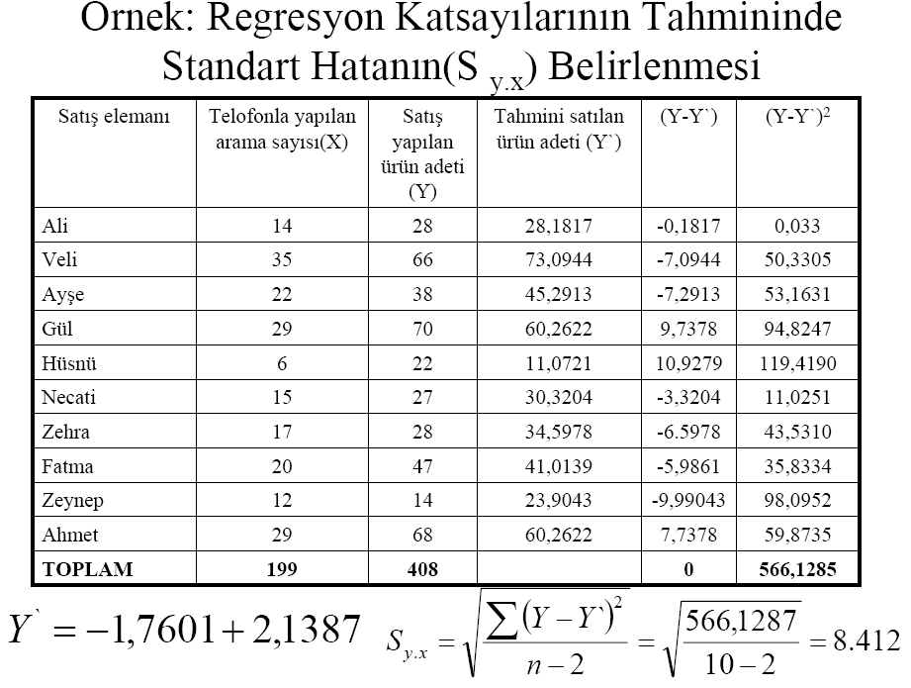

Slide 4
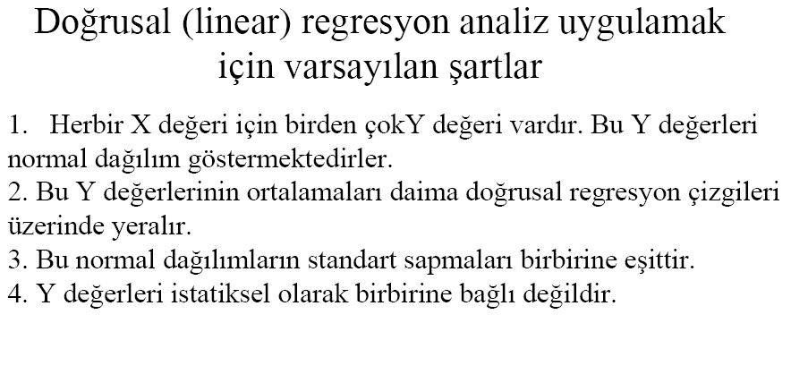

Slide 5
Model anlamlı mı?
complicated
rearranging
s_{ŷ}²
r² (n - 2)²
F
=
=......=
(df_{ŷ},df_{er})
s_{er}²
1 – r²
r (n - 2)
Özetle; tüm bilmemiz
gereken r ve n
t_{(n-2)} =
(çünkü F = t²⁾
√1 – r²

Slide 6
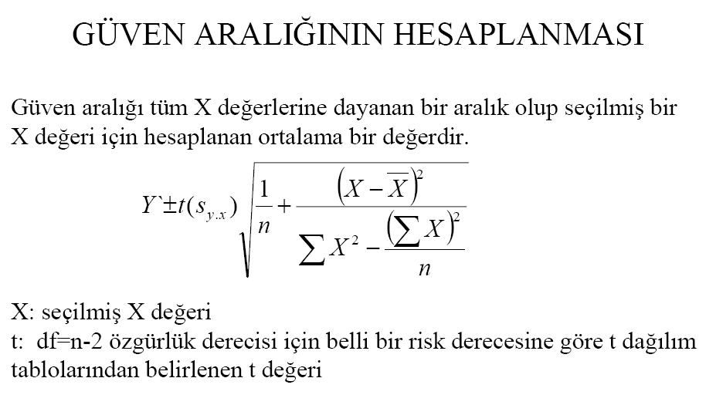

Slide 7
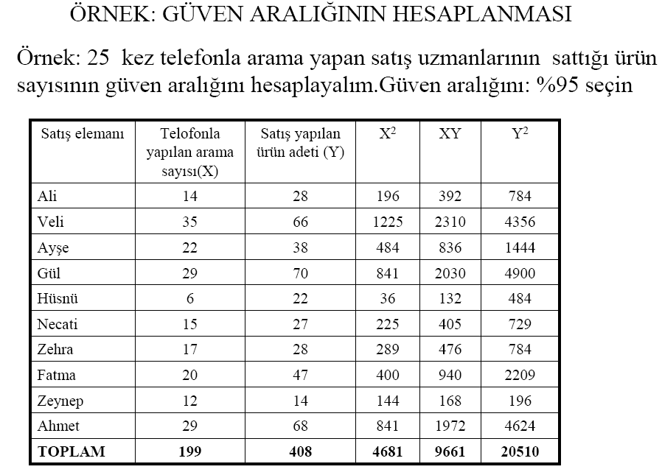

Slide 8
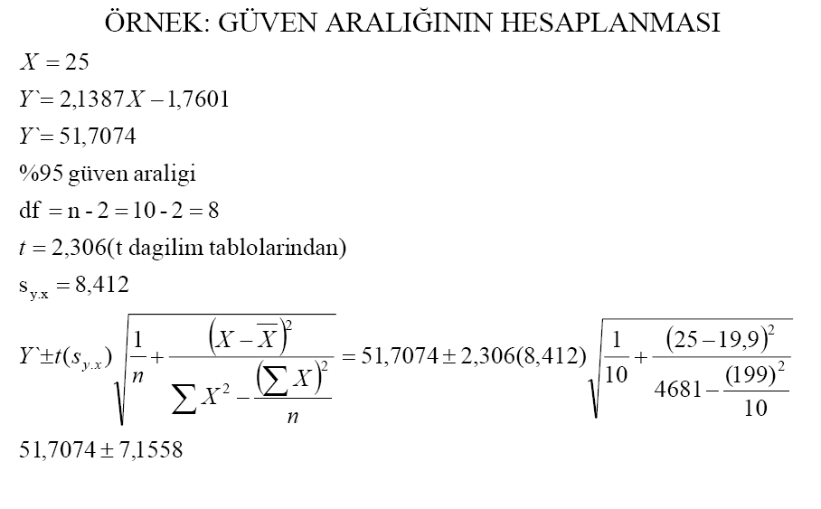

Slide 10
General Linear Model
Doğrusal regresyon Genel Doğrusal Modelin bir formudur. Parametrelerden a eğrinin eğimi, b kesimi
y = ax + b +ε
Datanın düz bir çizgi ile modellenmesi

Slide 11
Multiple regresyon
Bağımlı tek bir y değişkeni üzerinde, bir grup bağımsız değişkenin etkisi, x₁, x₂, x₃ …
Farklı x değişkenleri doğrusal bir şekilde kombine edilir ve her birine özgü regresyon katsayısı bulunur:
y = a₁x₁+ a₂x₂ +…..+ a_{n}x_{n} + b + ε
Parametrelerden a her bir bağımsız değişkenin x üzerindeki bağımsız etkisinin, bağımlı y değişkeni üzerindeki etkisidir.

Slide 12
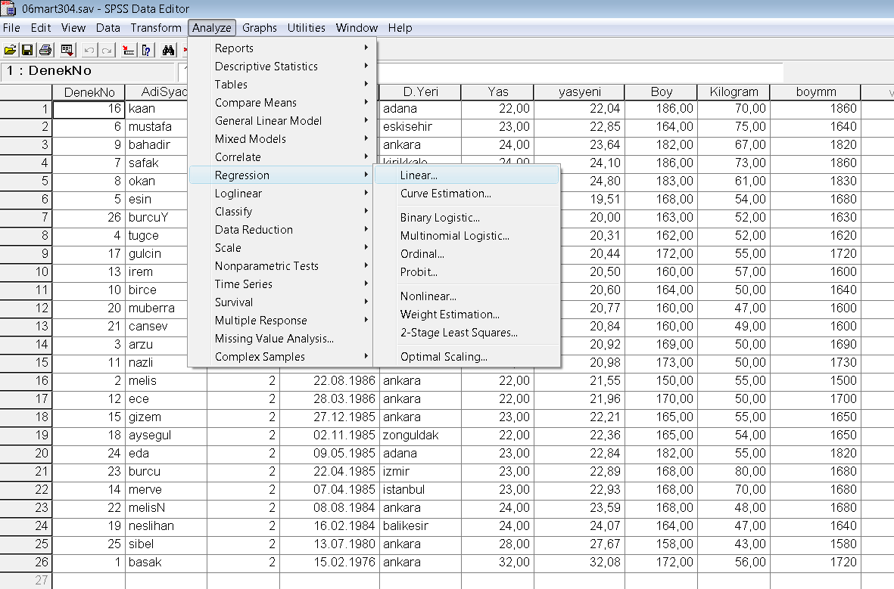

Slide 13
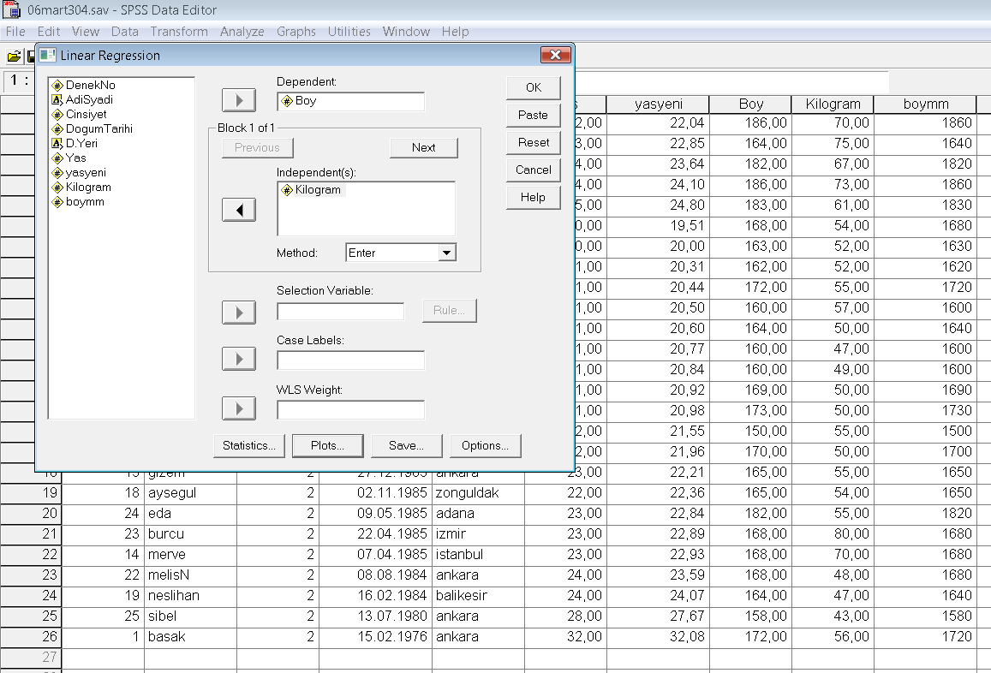

Slide 14
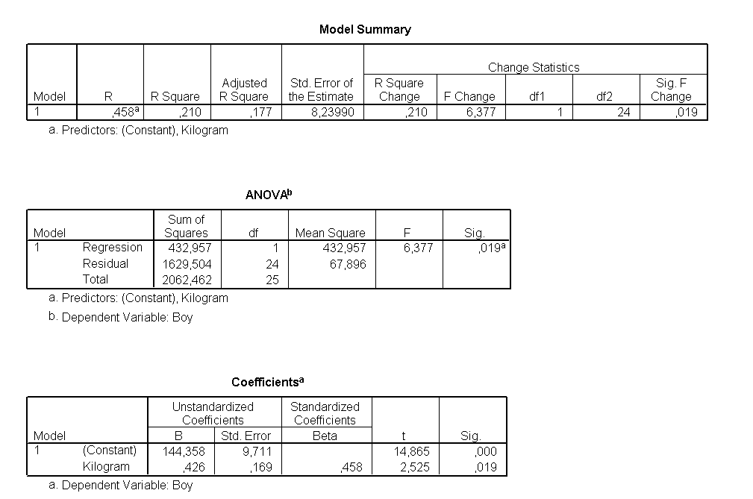
a
b

